Slide 1
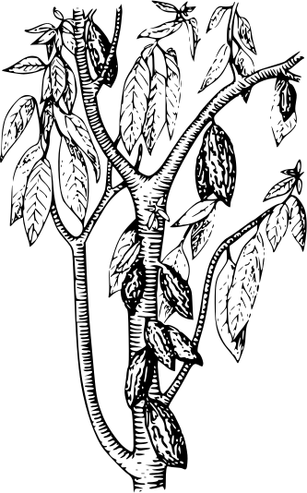
Vicerrectorado de Investigación Innovación y Transferencia de Tecnología
Departamento de Ciencias Humanas y Sociales
Centro de Postgrados
Maestría en Docencia Universitaria
Trabajo de titulación previo a la obtención del título de
Magíster en Docencia Universitaria
Propuesta de diseño curricular prescriptivo e intermedio del plan curricular, para la formación profesional técnica en el sector de barismo y chocolatería en el Instituto Tecnológico Internacional, del Distrito Metropolitano Quito, año 2020.
Uquillas Manotoa, Paola Elizabeth
Dr. Francisco Samuel Mendosa Moreira

Slide 2
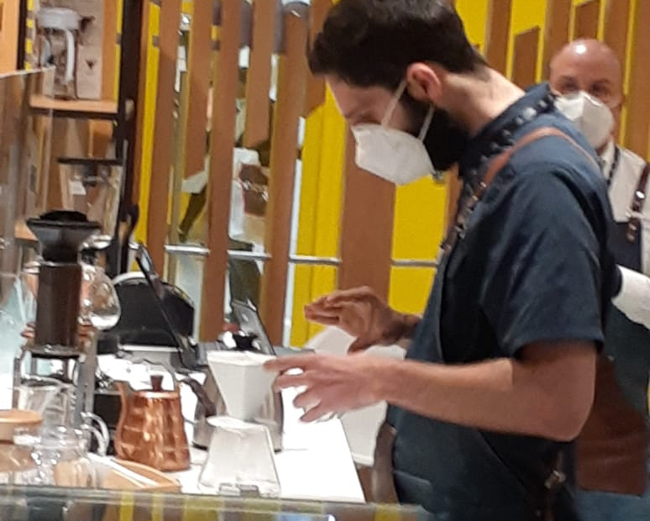
Resumen
INTRODUCCIÓN: El presente trabajo de titulación hace referencia a una propuesta de diseño curricular prescriptivo e intermedio, de la carrera técnico en barismo y chocolatería, carrera que aún no se encuentra en vigencia en Ecuador. MÉTODO: Se procedió a utilizar la metodología DACUM y ETED, para el análisis funcional y sistemático de las competencias requeridas para el perfil de egreso y diseño del plan curricular. RESULTADOS: El trabajo determinó el objeto y los objetivos de la carrera, el perfil de egreso, perfil profesional, así como, la congruencia de la unidad de titulación, por último se detalló y compiló la planificación curricular de la carrera. DISCUSIÓN: las plazas de baristas y chocolateros en Ecuador, están cubiertas actualmente por profesionales no titulados en el país.
Barista de Milagro Cotidiano

Slide 3
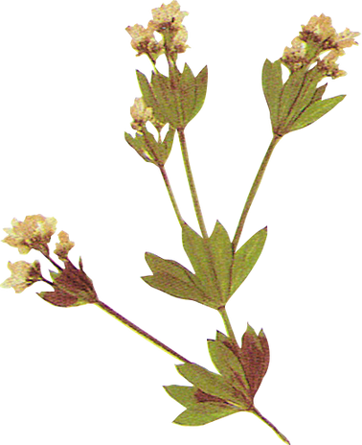
Capítulo I
Planteamiento del problema de Investigación
Formulación del problema a resolver
La formación en el Barismo y Chocolatería solo está certificada por Institutos o Centros de Formación, sin que haya una estructura sólida, conjunta y profesional, como una formación técnica en barismo y chocolatería, que abarque ambas áreas.
Una vez verificada la base de datos del Sistema Nacional de Información de la Educación Superior del Ecuador; y, el Reglamento de Armonización de la Nomenclatura de títulos, es evidente la inexistencia de carreras y programas que orienten la formación profesional de tercer nivel, especializada en áreas como el barismo y chocolatería en conjunto, originando el problema de investigación
¿Cuál es el fundamento para la propuesta de diseño curricular prescriptivo e intermedio del plan curricular, para la formación profesional técnica en el sector de barismo y chocolatería en el Instituto Tecnológico Internacional, del Distrito Metropolitano Quito, año 2020?

Slide 4
Objetivo general
Diseñar una propuesta de currículum prescriptivo e intermedio, para la formación profesional técnica en el sector de barismo y chocolatería en el Instituto Tecnológico Internacional ITI, del Distrito Metropolitano Quito, año 2020.

Slide 5
Objetivos específicos
1
Determinar los elementos orientadores a ser considerados en el objeto de estudio y perfil de egreso, para el currículo prescriptivo para la formación profesional técnica en barismo y chocolatería.
3
Organizar los modelos de formación profesional técnica que se considerarán para la educación de técnicos en barismo y chocolatería
2
Identificar los resultados de aprendizaje que se requieren plantear en el plan curricular para la formación profesional técnica en barismo y chocolatería.
4
Establecer los componentes de investigación y vinculación que serán considerados en el plan curricular, para la formación profesional técnica en barismo y chocolatería.

Slide 6
Justificación e importancia
En este caso los beneficiarios son diferentes grupos de personas entre los que están: los administradores o gerentes de cafeterías o empresas chocolateras, los baristas y chocolateros o personal encargado en la transformación de la materia del café y cacao; y por último los clientes.
El Ecuador tiene la gran capacidad de producir y exportar dos tipos de cafés: robusta y arábica, siendo el primero más espeso, con un sabor al final amargo y menos perfumado; y el segundo más suave y más aromático.
Se plantea la presente propuesta del diseño curricular prescriptivo e intermedio, para la formación de ambas disciplinas académicas: Barismo y Chocolatería. El presente proyecto de titulación está enfocado en el Plan Nacional de Desarrollo 2017-2021 toda una vida y en el cambio de la matriz productiva del Ecuador para así obtener una formación de calidad, que responda a las necesidades de la sociedad.
Por otro lado, el cacao es una fruta tropical que se localiza primordialmente en la Amazonía, producido fundamentalmente en las provincias de Los Ríos, Guayas, Manabí y Sucumbíos; el Ecuador produce cacao aproximadamente desde 1780 y lo exporta desde 1911, en sus tres variedades, Theobroma cacao, CCN-51 y Complejo Nacional (Guerrero, 2017)

Slide 7
Antecedentes de la Investigación
El Instituto Nacional de Formación Profesional, INFOP, de Honduras elaboró en el 2016, la segunda edición del Diseño Curricular por competencia laboral de barista, en el que define a la competencia general de barista, “Preparar y diversificar bebidas a base de cafés, utilizando el equipo y materia prima requerida, siguiendo los procedimientos establecidos y aplicando medidas de seguridad e higiene; cumpliendo con criterios de calidad” (INFOP, 2016, p 4).

Slide 8
Capítulo II
Marco teórico
1
Currículo.
Currículo intermedio
Elementos
Plan curricular
Definición
Currículo prescriptivo
El currículo constituye un instrumento orientado y motivado por el docente con la finalidad de que la formación del profesional, tenga diferentes experiencias de aprendizaje por diversos medios
El currículo prescriptivo está constituido por los procesos educativos, la intencionalidad del sistema educativo y las propuestas académicas, que permiten distinguir la realidad educativa.
Conjunto de elementos que conforman estructuras curriculares.
- Vinculación con la sociedad e investigación
- Experiencias de docencia
- Programas de prácticas preprofesionales - Programas de titulación para los estudiantes.
- Difusión de la cultura
Los elementos orientadores son el objeto de estudio los objetivos educacionales perfil de egreso
fines que persigue la Educación Superior
Integración y articulación de manera consistente de los contenidos apropiados y las trayectorias de aprendizaje
Componentes
- Docencia
- Investigación académica y científica
- Vinculación con la sociedad

Slide 9
Marco teórico
2
Sector del barismo y chocolatería.
Denominación de origen
Perfil del chocolatero
Barismo
Perfil del barista
La Denominación de Origen se debe a una indicación geográfica constituida por la denominación de un país, de una región o de un lugar determinado,
El estudiante debe difundir la cultura del café, crear bebidas especializadas en el café, opere y mantenga útil la maquinaria y herramienta del bar, resuelva problemas de extracción de expreso, identifique perfiles de sabor, utilice técnicas alternativas para espumar, realice técnicas internacionales de servicio, mantenga la higiene y seguridad en el bar de bebidas, mantiene vajilla, cristalería y cubertería del bar; recomienda maridajes y desarrolla latte art.
Profesional que elabora, procesa, transforma y prepara su materia prima, conoce sobre la cadena de valor del cacao; prepara, crea, decora productos y bebidas con chocolate bajo normas básicas, así como específicas de higiene, seguridad y calidad, guía a los clientes, para satisfacer sus requerimientos; profesional proactivo, líder, de iniciativa propia, colaborador altruista y emprendedor en el sector de la industrial chocolatera. Organizar, administrar y dirigir una chocolatería,
Disciplina dedicada a conocer todo lo referente al café y su arte de preparación, sector especializado en el campo de la hotelería y restauración específicamente en cafeterías brindando el servicio de bebidas de café.
Las diferentes técnicas del barimo son: procesar, tostar, moler, extraer, filtrar, preparar, emulsionar, verter y realizar art latte.
Barista es el profesional encargado de preparar bebidas con base en el café
Cacao
Theobroma cacao, denominada Cacao Nacional tiene su origen en la Alta Amazonia,
Santa Ana La Florida

Slide 10
Capítulo III
Marco metodológico
Diseño de investigación
un estudio transversal descriptivo con enfoque cualitativo, basado en el reconocimiento de trayectorias y el estudio de los hallazgos que se desprenden de la experiencia adquirida por baristas y chocolateros
adicional se realiza una investigación biográfica-narrativa.
Métodos de Investigación
método deductivo e inductivo
método investigación biográfico
método Dacum
método ETED
Técnicas de Investigación
Análisis funcional
entrevista en profundidad
revisión documental
Tipo de investigación
exploratoria y descriptiva
instrumentos de Investigación
Cuestionario no estructurado
recolección de datos

Slide 11
Capítulo IV
.Análisis e interpretación de resultados
Ficha de competencias, resultados obtenidos de la aplicación del método ETED
Atribuciones
Trayectoria
Administra cafeterías boutiques de chocolate, maneja producción de materia prima supervisa procesos operativos efectúan procesos de costos supervisión de personal proporcionar asesoramiento maneja normativa dentro del contexto nacional y regional. El desempeño es a nivel industrial y artesanal.
Extención del campo
Sus funciones varían como profesional polifuncional desde administrativa organizacionales operacionales ya sea en micro o Macroempresas, privadas o propia, nacional o extranjera

Slide 12
Condiciones de trabajo
El profesional debe poseer la capacidad de adaptación y flexibilidad a los cambios, resistencia a la presión, por el flujo de trabajo, capacidad de trabajo en equipo y orientación al cliente
Saberes integrados: Saber ser, Saber hacer, Saber convivir, Saber conocer
El técnico barista chocolatero debe ser profesional ético, líder, saber delegar, trabajar en equipo, orientar al cliente, ser creativo apasionado con el café y chocolate, tener iniciativa propia, disponibilidad y visión de negocio.
Conocimientos básicos sobre normativa implementación de negocios y mantenimiento de equipo y maquinaria implementar nuevas tecnologías y equipos, conocimiento básico de técnicas culinarias..

Slide 13
Objetivos específicos
Currículo prescriptivo
Conjugar los conocimientos, técnicas, principios éticos profesionales y recursos tecnológicos.
Formar profesionales con visión de emprendimiento, capaces de brindar un servicio de calidad, orientando y guiando al cliente para satisfacer sus requerimientos.
Priorizar técnicas que permitan el aprovechamiento de los recursos en la elaboración, procesamiento, transformación y preparación de su materia prima por medio de la investigación y experimentación
Objetivo general
Profesionalizar y titular al barista chocolatero, para que pueda insertarse en el sector hotelero y de restauración, así como en la industria cafetera y chocolatera, en las áreas operativas y de producción del café y cacao.
Objeto de estudio de la carrera
La carrera de técnico en barismo y chocolatería, estudia al cacao y café para transformarlos en materia prima, con la finalidad de brindar un servicio al cliente, productos y bebidas con base en los mismos.

Slide 14
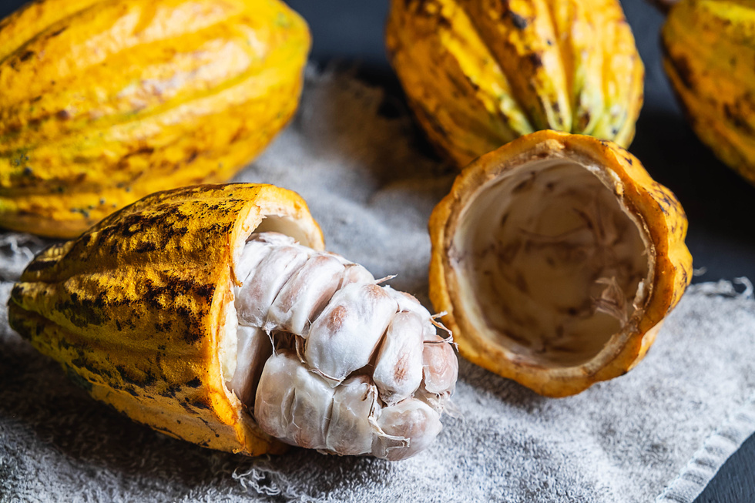
Función docencia
Perfil de egreso
Aplicar técnicas, crear, decorar, interpretar, preparar recetas de bebidas y productos con base en el café y el cacao, bajo normas básicas, así como específicas de higiene, seguridad y calidad; dentro cualquier establecimiento de oferta gastronómica que brinde el servicio de bebidas, así como cafeterías de especialidad e instituciones alineadas al procesamiento de café y chocolate.
Reconocer las características organolépticas de los diferentes tipos de café y cacao.
Proporcionar asesoría para la implementación de un negocio, como cafeterías y/o boutique chocolatera, así como el uso adecuado de un producto
Competencias específicas

Slide 15
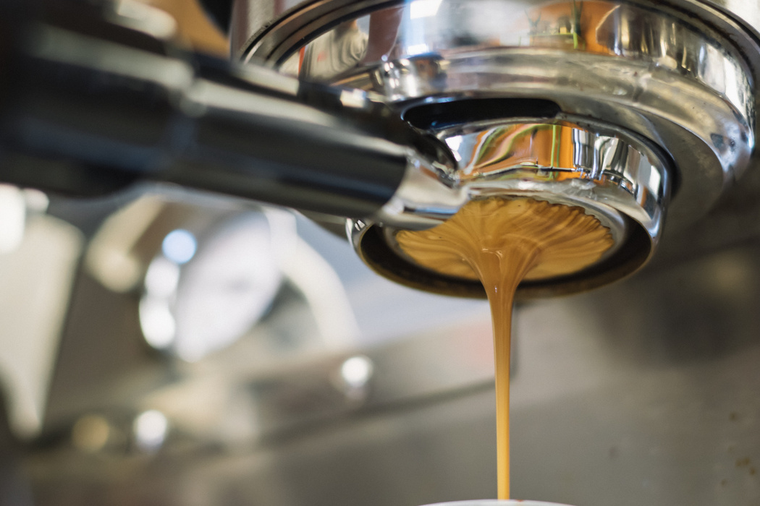
Perfil profesional
Plan Curricular
. El técnico en barismo y chocolatería es un profesional especializado en transformar, preparar, crear y decorar bebidas con base en el café y el cacao, de igual manera brindar atención al cliente y asesorarlo. El barista chocolatero puede insertarse en el sector hotelero y de restauración, así como en la industria cafetera y chocolatera, en las áreas operativas y de producción, por lo que requiere un dominio técnico, práctico
La metodología a emplearse en la carrera, dependerá mucho de la asignatura en la que se desenvuelva el estudiante, al ser una carrera práctica, se requiere un dominio técnico, práctico y experimental de la carrera; dentro de diferentes ambientes de aprendizaje como son: las aulas de clase, laboratorios y/o talleres prácticos de trabajo, dentro de la institución educativa; cafeterías, laboratorios de empresas chocolateras

Slide 16
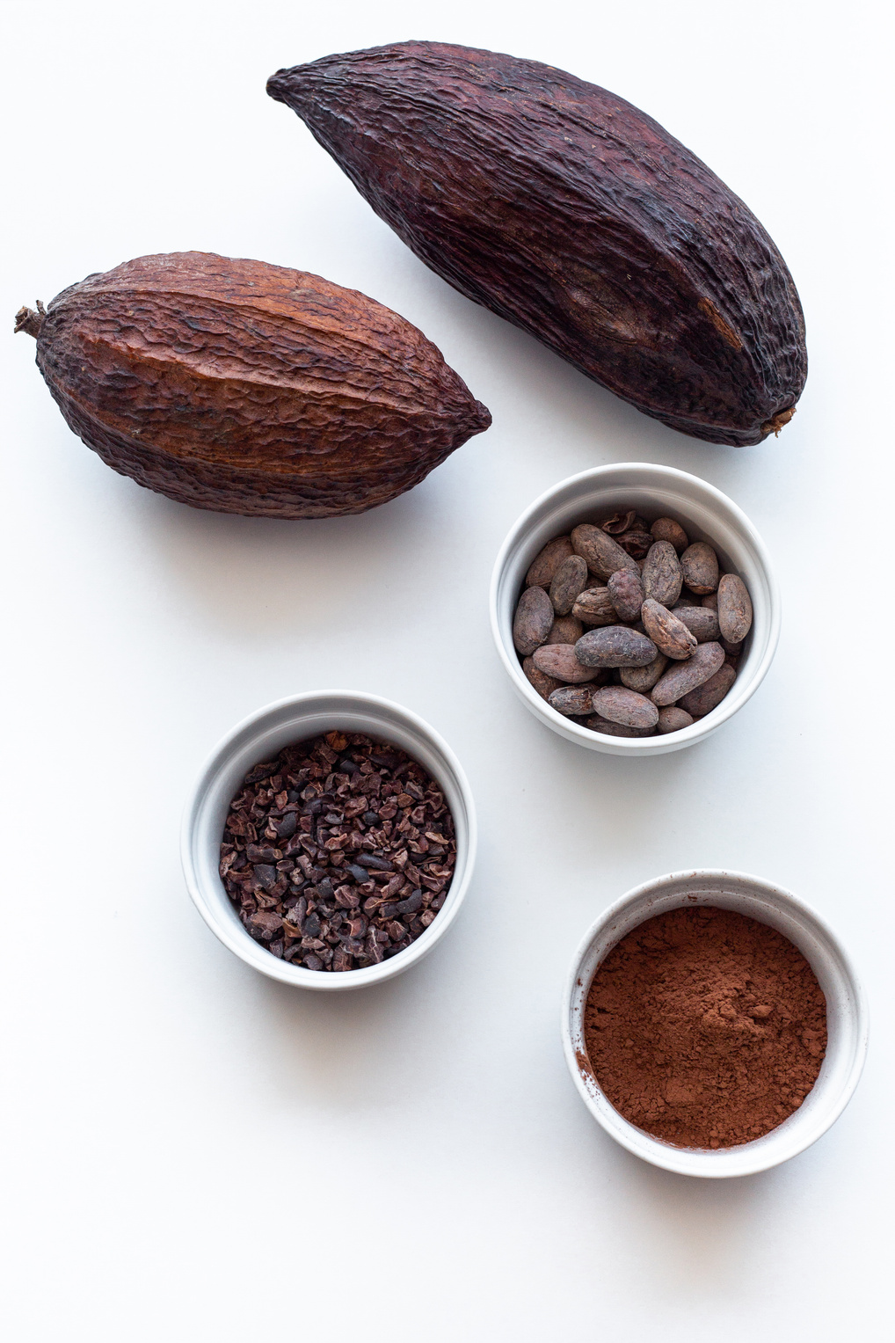
Plan Curricular
Organizado en 3 períodos académicos ordinarios, 17 asignaturas, 45 créditos, que dan un total de 2160 horas; por la naturaleza de las 2 disciplinas que se conjugan en la presente malla, las horas de los diferentes componentes de aprendizaje están distribuidas en una relación de, por 1 hora de aprendizaje en contacto con el docente, se plantea 2 horas de los componentes de aprendizaje practico – experimental y aprendizaje autónomo.
Al tratarse de dos campos detallados similares como es el barismo y chocolatería, se facilita la enseñanza y trabajo de las mismas dentro de la carrera, logrando que los estudiantes adquieran conocimientos, experiencias, destrezas y habilidades; ampliando su dominio y posibilidades en solo 1 año y medio

Slide 17
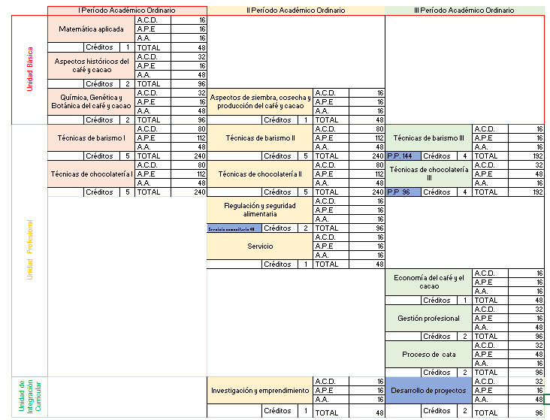
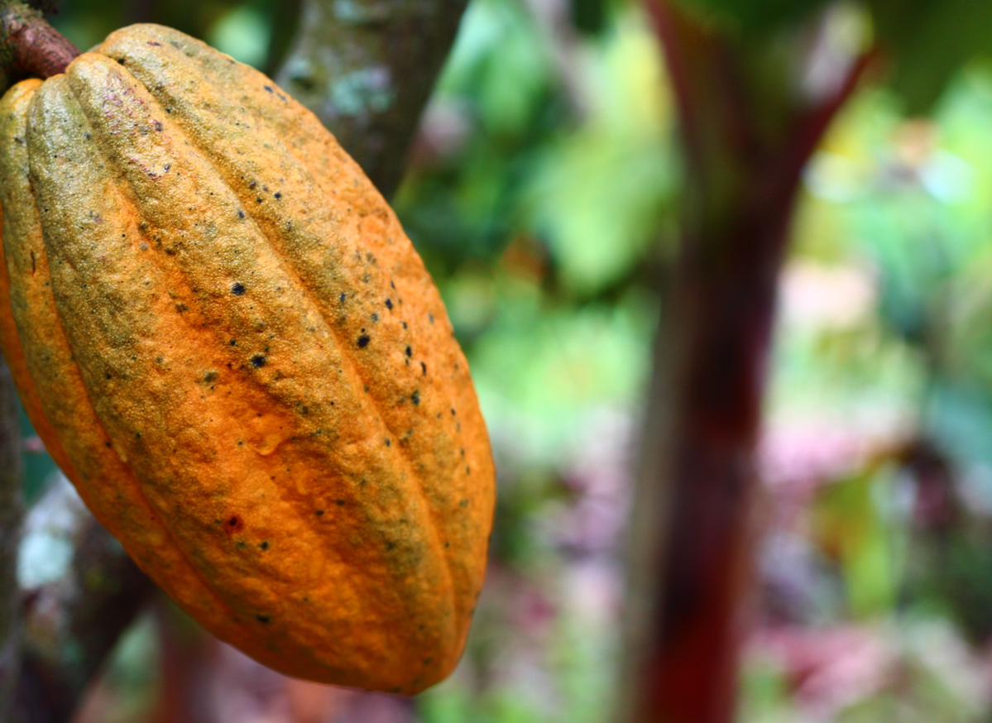
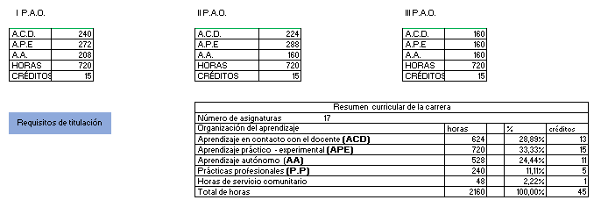

Slide 18
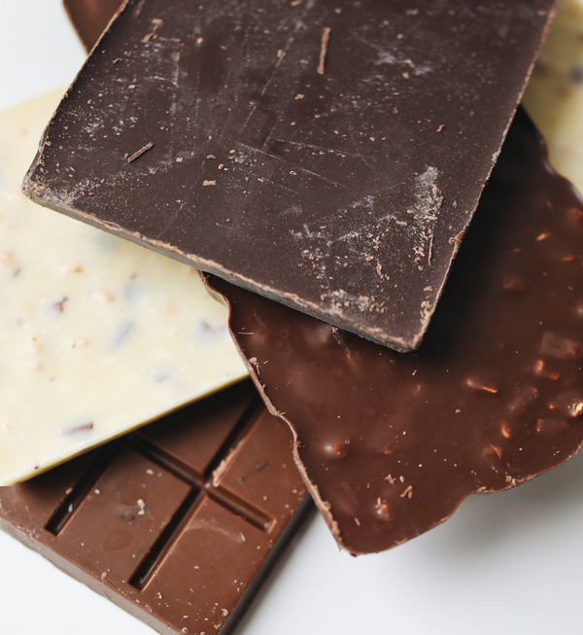
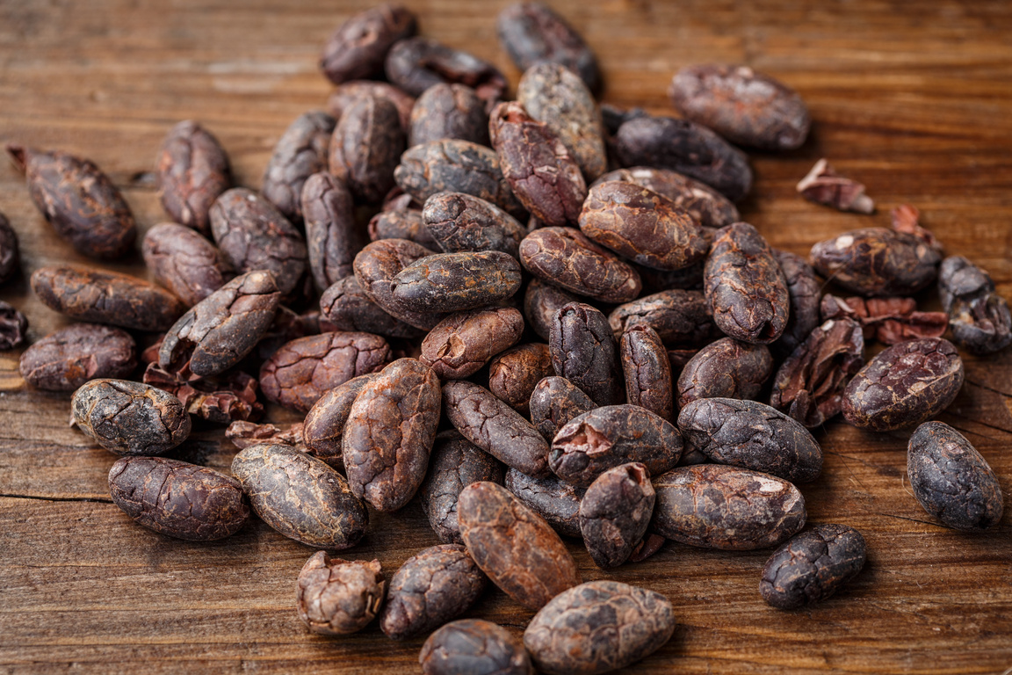
Fomentar una cultura investigativa visto desde el campo de servicio para contribuir a la producción, al consumo interno en el país e innovación de productos, referidos al café y cacao.
nivel descriptivo, exploratorio y experimental. Su nivel de complejidad irá aumentando conforme el estudiante avance los niveles académicos.
Función Investigación
Objetivo del modelo
Niveles de investigación
Investigación y emprendimiento, en un inicio orientar al estudiante a una correcta investigación.
Desarrollo de proyectos, permite conjugar varios conocimientos y estrategias para diseñar proyectos de negocio, nuevos productos
Transformación – producción, emprendimiento y adaptación de técnicas, por lo tanto, los proyectos de investigación formativa se realizarán a partir del segundo periodo académico ordinario, los mismos que están alineados para desarrollar nuevas formas de preparación de productos y plantear propuesta de productos.
Los tipos de investigaciones propuestas pueden desarrollarse dentro de los siguientes espacios: en los talleres y aulas de la institución, así como en las diferentes empresas de café y chocolate o sus laboratorios.
Determina procesos en la transformación y producción de la materia prima.
Realiza nuevos productos con base en el café y cacao
Propone y desarrolla emprendimientos
Asignaturas orientadas al componente de investigación
.Resultados esperados
Líneas de investigación

Slide 19
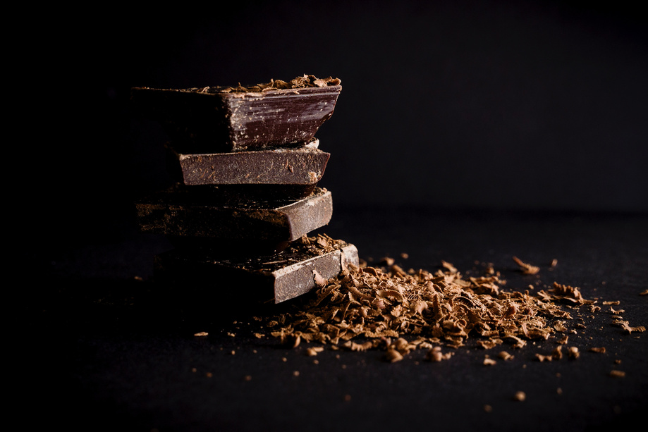
Función sustantiva vinculación con la sociedad
Componente de prácticas de servicio a la comunidad.
Se destina a las prácticas de servicio comunitario 48 horas comprendidas dentro del segundo periodo académico ordinario.
Desarrollando actividades que permitan la difusión y promoción de la correcta manipulación de alimentos, almacenamiento y recepción de materia prima.
Líneas de intervención
Los cuales tiene como finalidad capacitar a la comunidad para favorecer al servicio y efectivizar la seguridad e higiene de los alimentos.
Buenas prácticas de manufactura (BPM).
Análisis de peligros y puntos críticos de control (HACCP).
Recepción de materia prima y reconocimiento de características organolépticas.
Preservación de productos alimenticios y normas primero en entrar, primero en salir (FIFO); normas último en entrar, primero en salir (LIFO).
Prácticas preprofesionales
La práctica profesional se realizará en laboratorios empresariales y empresas de producción y servicio cafetera y chocolatera (cafeterías y boutiques chocolateras).
El modelo de las prácticas preprofesionales contempla 240 horas distribuidas 120 horas para barismo y 120 horas para chocolatería

Slide 20
Capítulo V
CONCLUSIONES
Determinar los elementos orientadores a ser considerados en el objeto de estudio y perfil de egreso, para el currículo prescriptivo
Los elementos orientadores que son considerados para el presente currículum son: los determinados por los principios de la Ley Orgánica de Educación Superior, cada uno de ellos configuran al currículum, permitiendo obtener el objeto de estudio, los objetivos educacionales y el perfil de egreso, considerando que el nivel técnico está orientado al desarrollo de las habilidades y destrezas de los estudiantes; la oferta académica de diferentes carreras técnicas, es realizada por Instituciones del Sistema de Educación Superior, conforme lo rige la LOES.

Slide 21
Capítulo V
CONCLUSIONES
Identificar los resultados de aprendizaje que se requieren plantear en el plan curricular para la formación profesional técnica en barismo y chocolatería
Se identifican como los resultados de aprendizaje necesarios para el desempeño profesional: aplicar técnicas, crear, decorar, interpretar, preparar recetas de bebidas y/o productos con base en el café y el cacao, permitiendo el desempeño de forma dependiente, así como independiente; reconoce las características organolépticas de los diferentes tipos de café y cacao, lo que significa que tendrían las herramientas necesarias para especializarse como tostador o catador de café, proporcionar un servicio o asesoramiento que le permite al profesional mantener ingresos adicionales, gracias al servicio prestado y a la vez emprender en su propio negocio. Entre los resultados relacionados con el manejo de métodos procesos y procedimientos de carácter profesional de la carrera, se identifica que: el profesional debe orientar, brindar un servicio que satisfaga los requerimientos del cliente y aplique protocolos de seguridad. Ser un profesional ético, proactivo, creativo, emprendedor y que sea prudente en la toma de decisiones, liderando a la empresa a la que represente.

Slide 22
Capítulo V
CONCLUSIONES
Organizar los modelos de formación profesional técnica que se considerarán para la educación de técnicos en barismo y chocolatería
Está constituida por 3 unidades: la primera de formación básica, en la que se conjuga las nociones básicas y generales de la carrera; la segunda unidad profesional, abarca el contenido fundamental para el desempeño del profesional, su estructura articula los periodos y créditos consecutivos, así como las prácticas profesionales y el servicio comunitario; la tercera unidad corresponde a la de integración curricular, donde el estudiante pone en práctica la investigación, creatividad y practicidad de los conocimientos adquiridos al desarrollar proyectos de titulación; misma que contempla tres formas de titulación: proyecto de investigación, de emprendimiento y/o adaptación de técnicas; el estudiante para graduarse puede servirse del producto elaborado en el programa académico denominado desarrollo de proyectos, producto que cumple doble función, uno como resultado de aprendizaje de la asignatura y dos como proyecto de titulación.

Slide 23
Capítulo V
CONCLUSIONES
Establecer los componentes de investigación y vinculación que serán considerados en el plan curricular, para la formación profesional técnica en barismo y chocolatería.
El componente de investigación hace referencia al estudio de proyectos y/o tesis, a nivel descriptivo, exploratorio y experimental; lo cual permite fomentar una cultura investigativa, desde el campo del servicio, para contribuir a la producción, al consumo interno en el país e innovar en productos referidos al café y cacao; siguiendo tres líneas de investigación: transformación – producción, emprendimiento y adaptación de técnicas. Se propone las asignaturas de investigación y emprendimiento; y desarrollo de proyectos, con la finalidad de fomentar y desarrollar la investigación en el estudiante para que pueda realizar nuevos productos, proponer y desarrollar emprendimientos. El componente de vinculación contempla la integración del estudiante con la familia y la comunidad, para trabajar en conjunto de forma participativa y dinámica, en actividades que le permitan la difusión y promoción de la correcta manipulación, almacenamiento, consumo y recepción de la materia prima. Por otra parte, el desarrollo de las prácticas preprofesionales le permite al estudiante poner en práctica todos los conocimientos adquiridos con respecto a la elaboración y preparación de bebidas y productos a base de café y cacao

Slide 24
Recomendaciones
Una vez determinados los elementos orientadores, se recomienda al Consejo de Educación Superior se tome en cuenta la implementación de la carrera Técnico en Barismo y Chocolatería, en una institución educativa, sea ésta pública o privada, con la finalidad de incrementar el desarrollo y productividad de esta área, tomando en consideración que el sector barismo y chocolatería en Ecuador, tiene un crecimiento aproximadamente de hace 8 años atrás.
Al diseñar un plan curricular se recomienda tomar en cuenta las perspectivas de: profesionales titulados con larga trayectoria, así como también de personal empírico con una amplia experiencia, ya que así, a lo largo de su vida profesional pueden identificar las competencias fundamentales y necesarias, sobre el tema de estudio.
.
Se recomienda que una vez implementada la carrera, a partir del modelo de formación profesional propuesto, se planteen nuevas investigaciones sobre el modelo de formación Dual, mismo que permite obtener mayor nivel de experiencia y menores gastos para los estudiantes.
Es necesario que la sociedad en general sea participe del nacimiento y desarrollo de esta carrera, que motiva a la productividad del café y cacao, por tal razón, se recomienda el apoyo de todas instituciones públicas y privadas, para que los estudiantes se puedan desempeñar como colaboradores en diferentes empresas ya sea en la aplicación del servicio comunitario o en las prácticas preprofesionales.

Slide 25
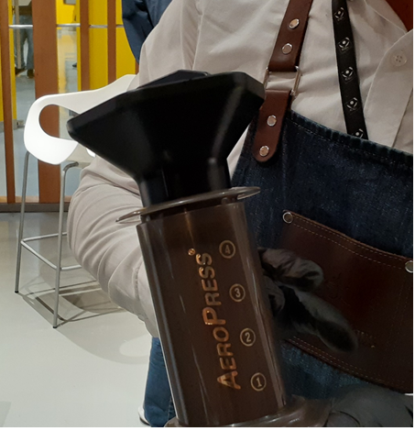
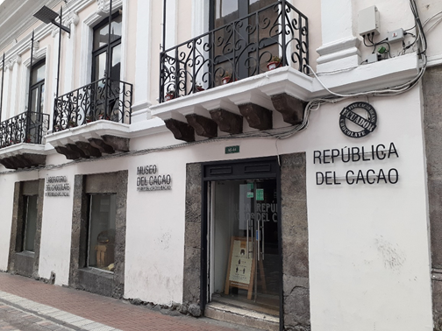
Nueva tecnología para filtrar café
Laboratorio y Boutique de la empresa República del cacao

Slide 26
